Slide 1

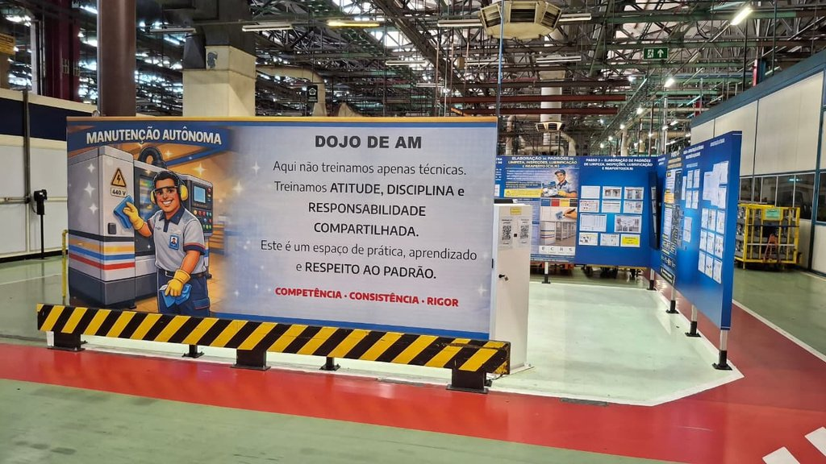
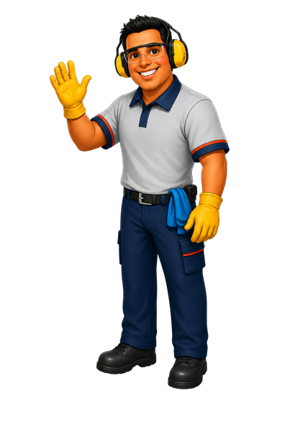
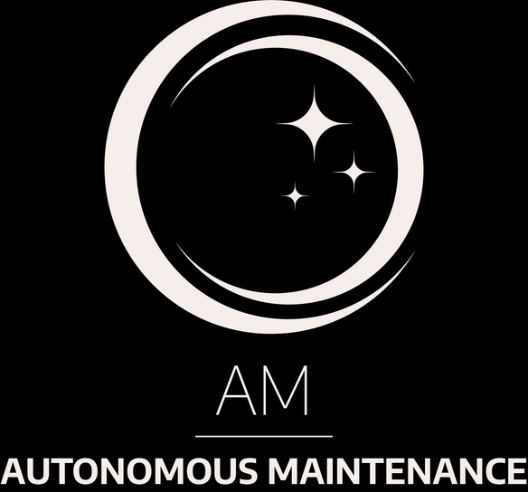
PROPUESTA · UNIDAD PINTURA
DOJO DE MANTENIMIENTO AUTÓNOMO
Aprender haciendo: operarios dueños de su propio puesto.
Stellantis · Unidad Pintura · Manutenção Autônoma
Notes:
Propuesta para crear el Dojo de Mantenimiento Autónomo de la Unidad Pintura. Un espacio físico donde los operarios aprenden haciendo. Es el mismo modelo que ya funcionó en Betim Powertrain.

Slide 2









¿Por qué un Dojo en Pintura?
STELLANTIS · UNIDAD PINTURA
Hoy, muchas paradas cortas dependen de Mantenimiento para tareas que el operario puede resolver.
HOY
CON EL DOJO
Dependencia de Mantenimiento
El operario es dueño de su puesto
para limpiar una pistola, cambiar un filtro o apretar una conexión.
limpia, inspecciona y resuelve lo básico por sí mismo.
Paradas cortas y repetitivas
Limpieza, lubricación y apriete
por pistolas tapadas, filtros saturados y fugas en bombas.
como rutina estandarizada en cada turno.
Anomalías detectadas tarde
Anomalías detectadas temprano
cuando ya generaron un defecto de pintura o una parada.
etiquetadas y resueltas antes de convertirse en falla.
Conocimiento en pocas personas
Mantenimiento enfocado en lo complejo
sin estándares visibles en el puesto de trabajo.
fallas mayores, mejoras y confiabilidad.
2
Notes:
El objetivo es que los operarios dejen de depender de Mantenimiento para cosas básicas y se vuelvan dueños de su propio puesto. Mantenimiento se libera para las fallas complejas.

Slide 3
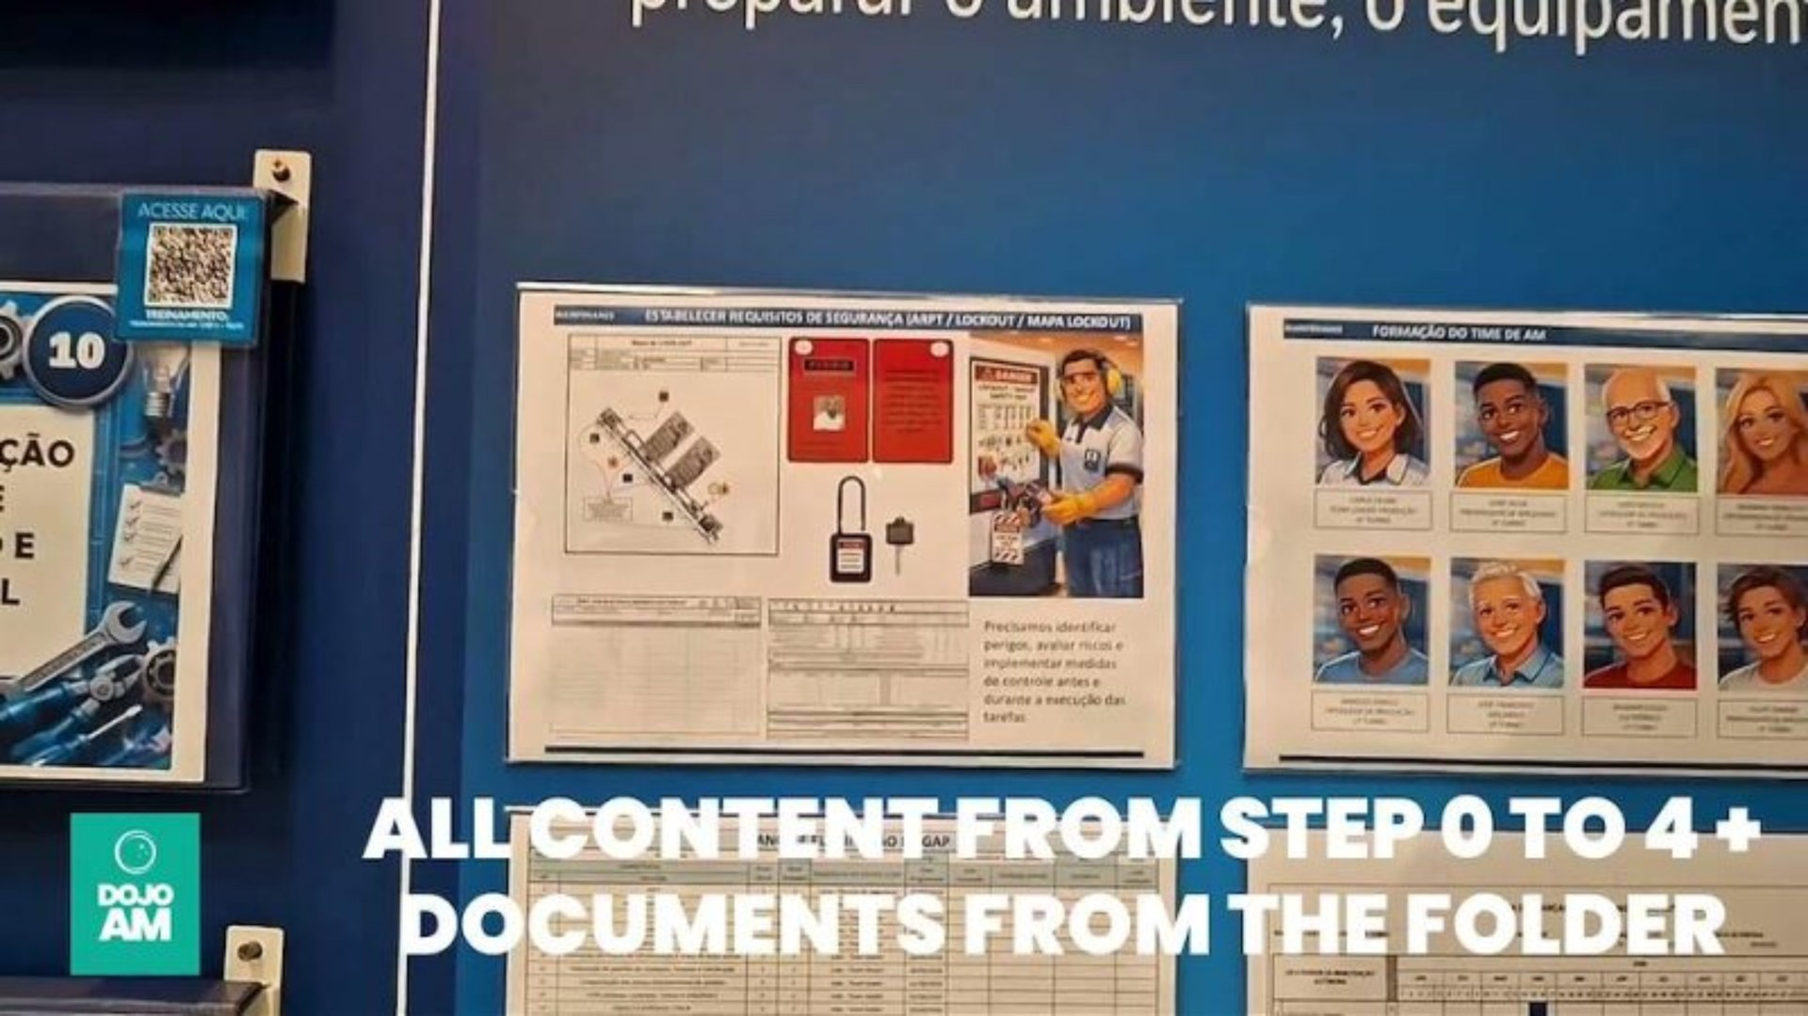




¿Qué es el Dojo de AM?
STELLANTIS · UNIDAD PINTURA
Propósito
Cómo lo hacemos
Convertir conocimiento en habilidades: el operario hace, no solo escucha.
Lenguaje simple y práctico, estándares accesibles y aprendizaje continuo.
Dojo AM de Betim Powertrain, referencia del modelo.
Un espacio físico de entrenamiento dentro de la unidad, donde los operarios de producción aprenden haciendo, con las manos en la masa, sobre maquetas reales de los equipos de Pintura.
Evolución
Construcción colaborativa
Biblioteca viva de patrones y buenas prácticas que se adapta a los desafíos de la planta.
Líderes de área y multiplicadores definen prioridades y guían el desarrollo del equipo.
3
Notes:
El Dojo desarrolla personas con aprendizaje práctico, accesible y estructurado. Aquí aprendemos, practicamos y crecemos juntos.

Slide 4




Los 3 primeros pasos del AM
STELLANTIS · UNIDAD PINTURA
Qué van a aprender los operarios en el Dojo, paso a paso.
PASO 1
PASO 2
PASO 3
Limpieza inicial
Eliminar fuentes de suciedad
Estándares de limpieza, lubricación y apriete
Limpiar es inspeccionar.
Atacar la causa, no el síntoma.
Que la rutina no dependa de la memoria.
Limpieza profunda del equipo, con las manos
Detectar y etiquetar anomalías
Restablecer las condiciones básicas
Identificar de dónde viene la suciedad
Contener o eliminar la fuente
Facilitar el acceso para limpiar e inspeccionar
Definir qué, cómo, cuándo y quién
Estándar visual en el puesto
Ejecución en cada turno
Entregable: Equipo limpio y anomalías etiquetadas
Entregable: Fuentes de suciedad eliminadas o contenidas
Entregable: Estándar LLA visible en el puesto
Base: Paso 0. Medición de KPIs y priorización de máquinas, definidas junto con Mantenimiento antes de entrar al Dojo.
4
Notes:
En el Dojo se enseñan los 3 primeros pasos del Mantenimiento Autónomo: limpieza inicial, eliminación de fuentes de suciedad y creación de estándares de limpieza, lubricación y apriete.

Slide 5





Aplicado a problemas reales de Pintura
STELLANTIS · UNIDAD PINTURA
Nada de teoría abstracta: cada paso se practica sobre lo que el operario ve todos los días en su línea.
Pistolas tapadas
Filtros saturados
Bombas con fugas
Mangueras de alta presión
Overspray en cabina
Boquillas y agujas obstruidas por pintura seca. Se practica desmontaje, limpieza y verificación del patrón de aplicación.
Caída de presión y defectos por filtros colmatados. Se practica inspección, cambio y registro de la frecuencia.
Fugas en sellos y conexiones que ensucian y desperdician pintura. Se practica detección, etiquetado y apriete correcto.
Desgaste, roces y conexiones flojas con riesgo para la seguridad. Se practica inspección, rutas y apriete seguro.
Pintura pulverizada acumulada en rejillas, paredes y equipos. Se practica limpieza inicial y eliminación de la fuente.
Pasos 1 · 3
Pasos 1 · 3
Pasos 1 · 2
Pasos 2 · 3
Pasos 1 · 2
5
Notes:
Los problemas reales de Pintura: pistolas tapadas, filtros saturados, bombas con fugas, mangueras de alta presión y overspray en cabina. Cada uno se conecta con los pasos del AM que lo resuelven.

Slide 6




4 estaciones prácticas con maquetas reales
STELLANTIS · UNIDAD PINTURA
01
Aplicación: pistolas y atomizadores
02
Circulación: filtros y bombas
Maqueta: Pistola y atomizador reales montados en banco, con aire comprimido.
Maqueta: Circuito de bomba con filtros, manómetros y puntos de fuga simulados.
Practican: Desmontaje, limpieza de boquilla y aguja, montaje, prueba del patrón de aplicación y estándar de limpieza al fin de turno.
Practican: Lectura de presión diferencial, cambio de filtro, detección y etiquetado de fugas, lubricación de los puntos definidos.
Pasos 1 · 3
Pasos 1 · 2 · 3
03
Mangueras y conexiones de alta presión
04
Cabina y overspray
Maqueta: Panel con mangueras, racores y conexiones en distintos estados de desgaste.
Maqueta: Sección de cabina a escala con rejillas, paredes y plenum.
Practican: Inspección de roces y desgaste, apriete con el torque correcto, despresurización y bloqueo seguro antes de intervenir.
Practican: Limpieza inicial, identificar de dónde viene el overspray, contener la fuente y definir la frecuencia de limpieza.
Pasos 2 · 3
Pasos 1 · 2
6
Notes:
Cuatro estaciones prácticas, cada una con una maqueta real: aplicación, circulación de pintura, mangueras de alta presión y cabina. Los operarios rotan por las cuatro.

Slide 7








Cómo es una sesión en el Dojo
STELLANTIS · UNIDAD PINTURA
1
2
3
4
5
6
Evaluación inicial
Bienvenida
Rotación por estaciones
Evaluación final
Compromiso
Certificación
Quiz digital al llegar: mide la línea base de cada operario.
Recorrido por los tótems: qué es el AM y los pasos 1, 2 y 3.
3 juegos prácticos: clasificar objetos, limpiar la maqueta y el video de los 10 errores.
Mismo quiz que al inicio, para medir lo aprendido.
Cada operario define qué aplica mañana en su puesto.
Diploma y registro en la matriz de habilidades.
FORMATO PROPUESTO
Grupos de 8 a 10 operarios
Medio turno por sesión
Guiado por multiplicadores del área
Repetible para todos los turnos
7
Notes:
Recorrido de una sesión en seis pasos: evaluación inicial, bienvenida con los tótems, rotación por estaciones con tres juegos prácticos, evaluación final, compromiso y certificación. El formato de grupos y duración es una propuesta a ajustar en el piloto.

Slide 8
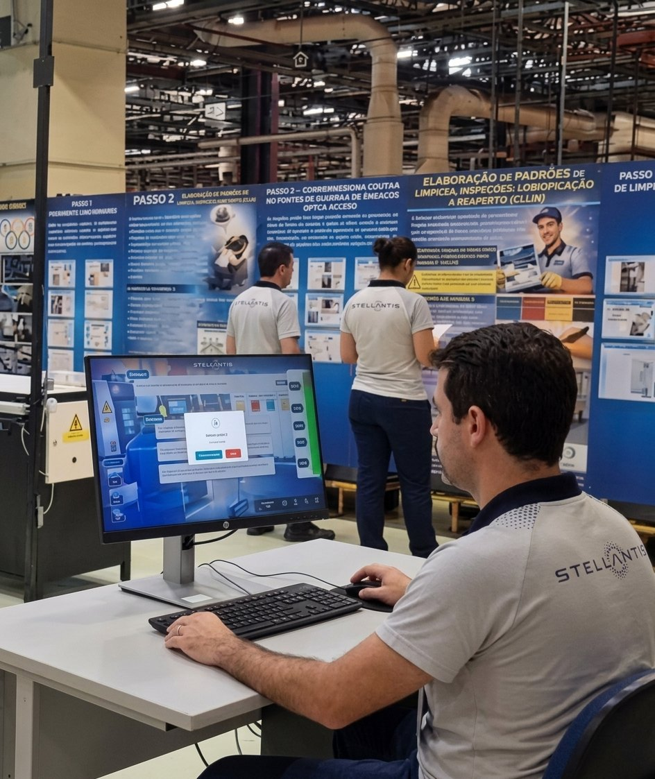
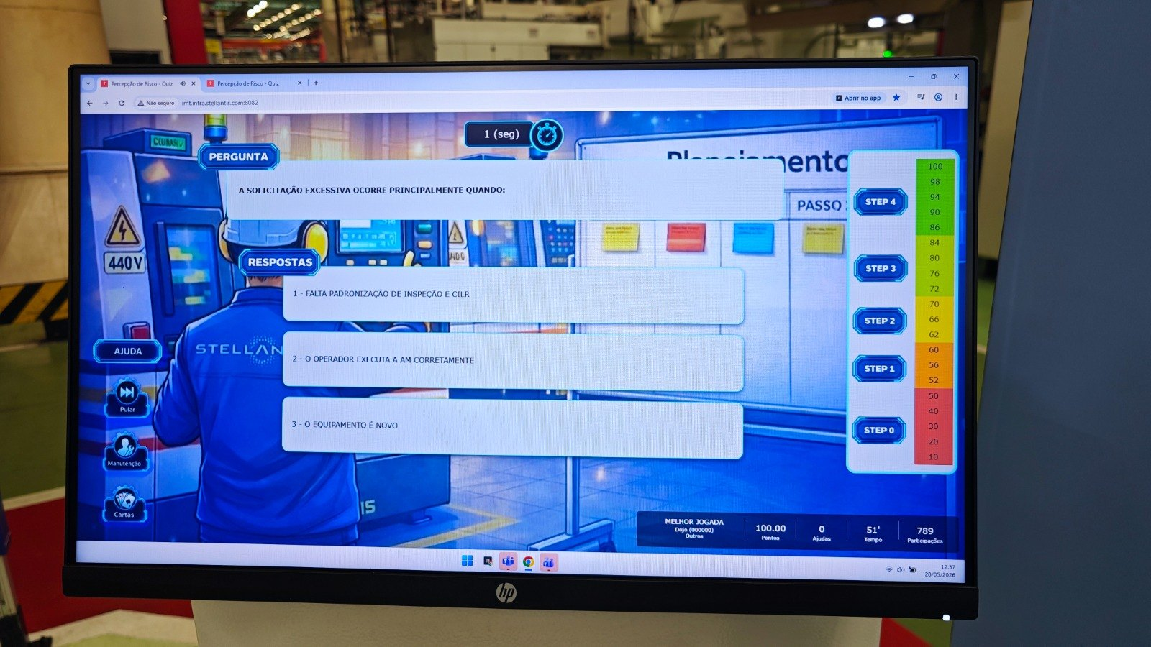
1 · Evaluación inicial
STELLANTIS · UNIDAD PINTURA
Medir antes de enseñar
Al llegar al Dojo, cada operario responde el AM Game en la PC, antes de cualquier explicación.
Quiz digital con preguntas sobre limpieza, inspección, lubricación y apriete.
Sin nota de aprobación: es la línea base de cada persona.
El mismo quiz se repite al final de la sesión para medir el avance.
Resultado registrado por operario, por turno y por línea.
Pantalla del AM Game: pregunta, respuestas y barra de avance por pasos. Misma herramienta que en Betim, con preguntas de Pintura.
Evaluación inicial en la PC del Dojo. Fotos de referencia.
DIGITAL · INDIVIDUAL · 10 MIN
8
Notes:
Paso 1 de la sesión: evaluación inicial con el AM Game en la PC. No aprueba ni desaprueba, sirve como línea base para comparar con la evaluación final.

Slide 9
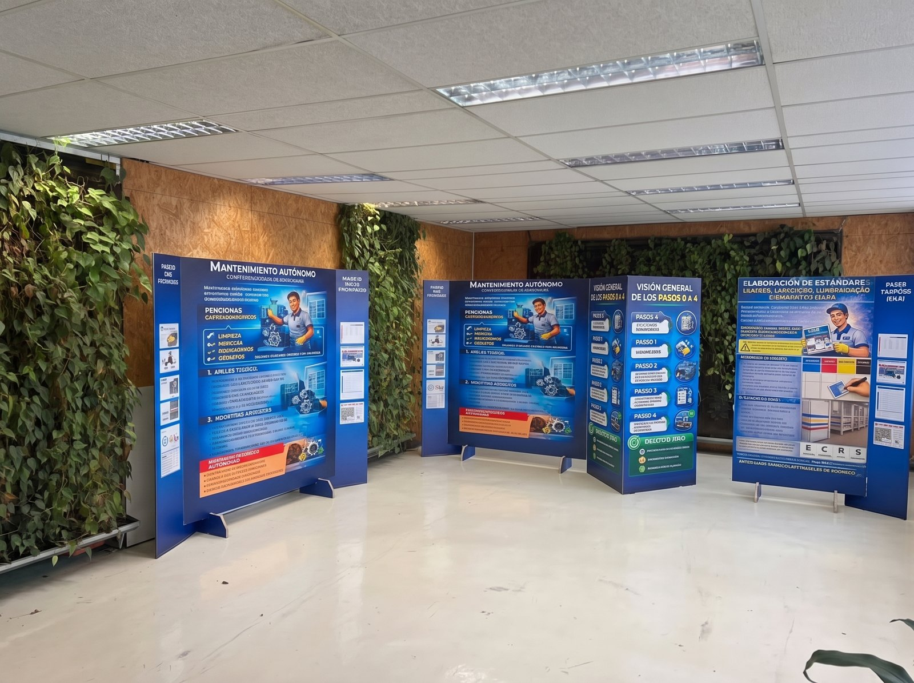
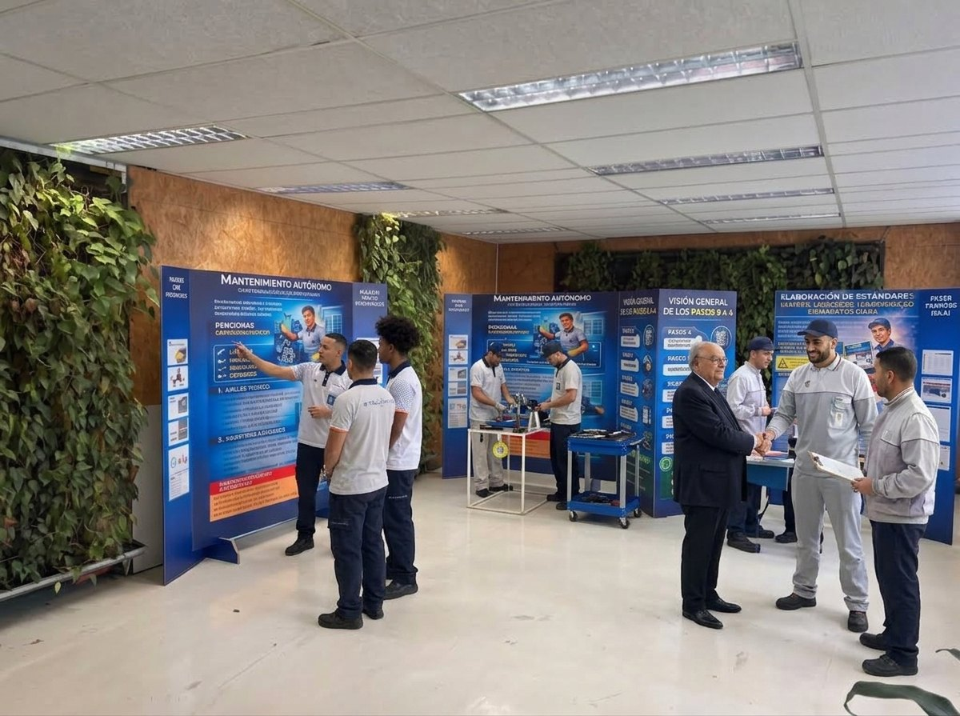





2 · Bienvenida: recorrido por los tótems
STELLANTIS · UNIDAD PINTURA
El sector de Pintura con los 5 tótems de AM.
El multiplicador recorre los tótems con el grupo.
Qué es el AM
Pasos 0 a 4
Paso 1
Paso 2
Paso 3
9
Notes:
Paso 2: bienvenida. El multiplicador recorre los cinco tótems con el grupo: qué es el AM, la visión general de los pasos 0 a 4 y el detalle de los pasos 1, 2 y 3, en lenguaje simple y con ejemplos de la línea.

Slide 10
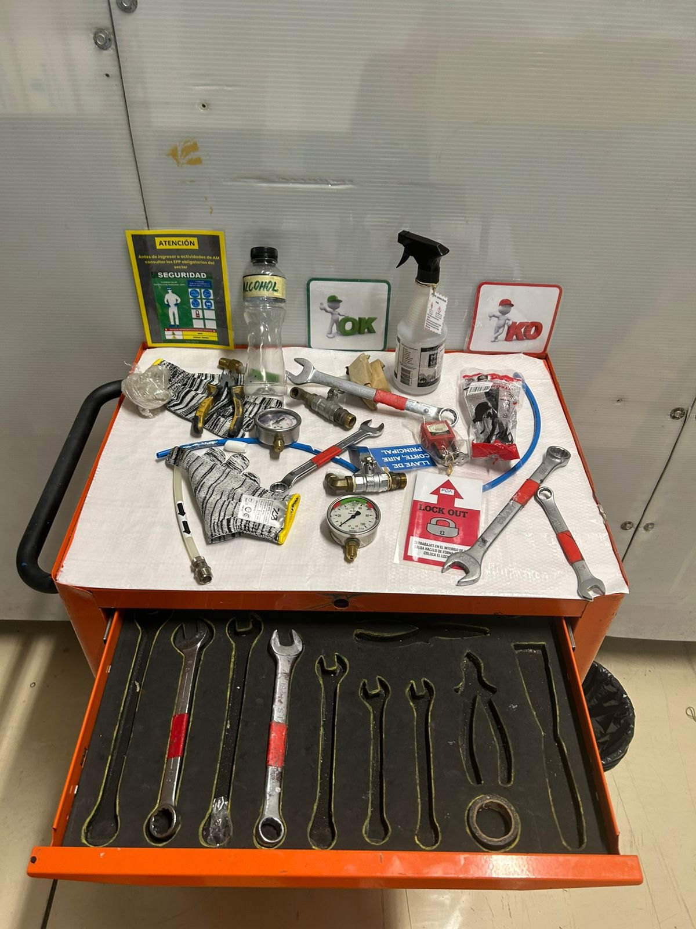
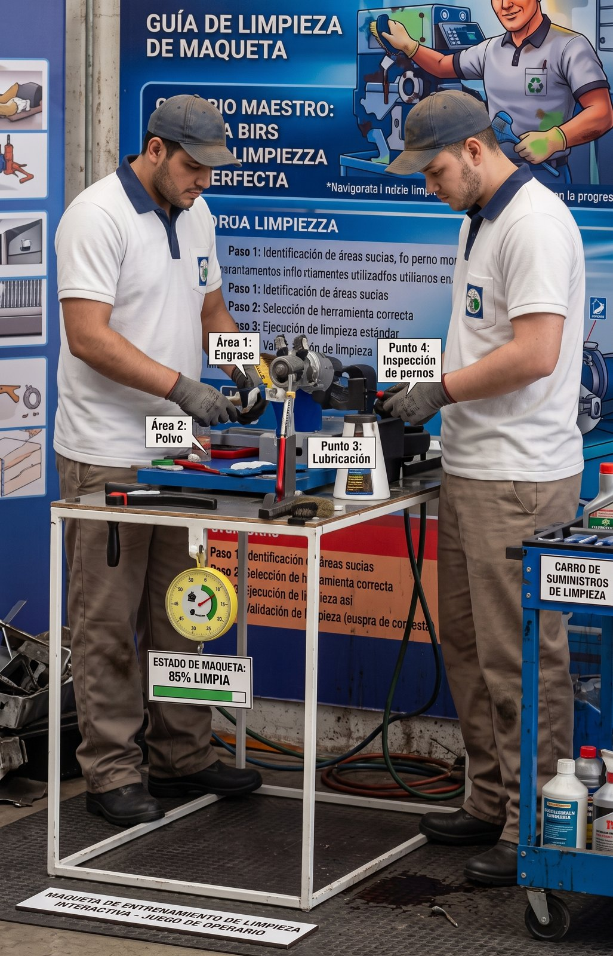
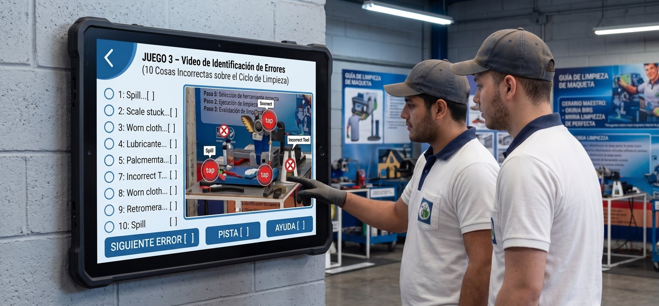


3 · Rotación por estaciones: 3 juegos prácticos
STELLANTIS · UNIDAD PINTURA
Juego 1 · Acomodar y clasificar
Juego 2 · Limpieza de la maqueta
Juego 3 · Video de los 10 errores
Separar, ordenar e identificar las herramientas y consumibles del puesto: lo que sirve, lo que sobra y lo que falta.
Limpieza inicial sobre la maqueta real: limpiar con las manos, detectar anomalías y etiquetarlas.
Ver un video del ciclo de limpieza e identificar las 10 cosas que se hicieron mal.
ORDEN · PASO 3
MANOS EN LA MASA · PASO 1
OBSERVACIÓN · PASOS 1 A 3
10
Notes:
Paso 3: rotación por estaciones con tres juegos prácticos. Juego 1, acomodar y clasificar los objetos. Juego 2, limpieza de la maqueta. Juego 3, video donde el operario identifica diez cosas que se hicieron mal en el ciclo de limpieza.

Slide 11
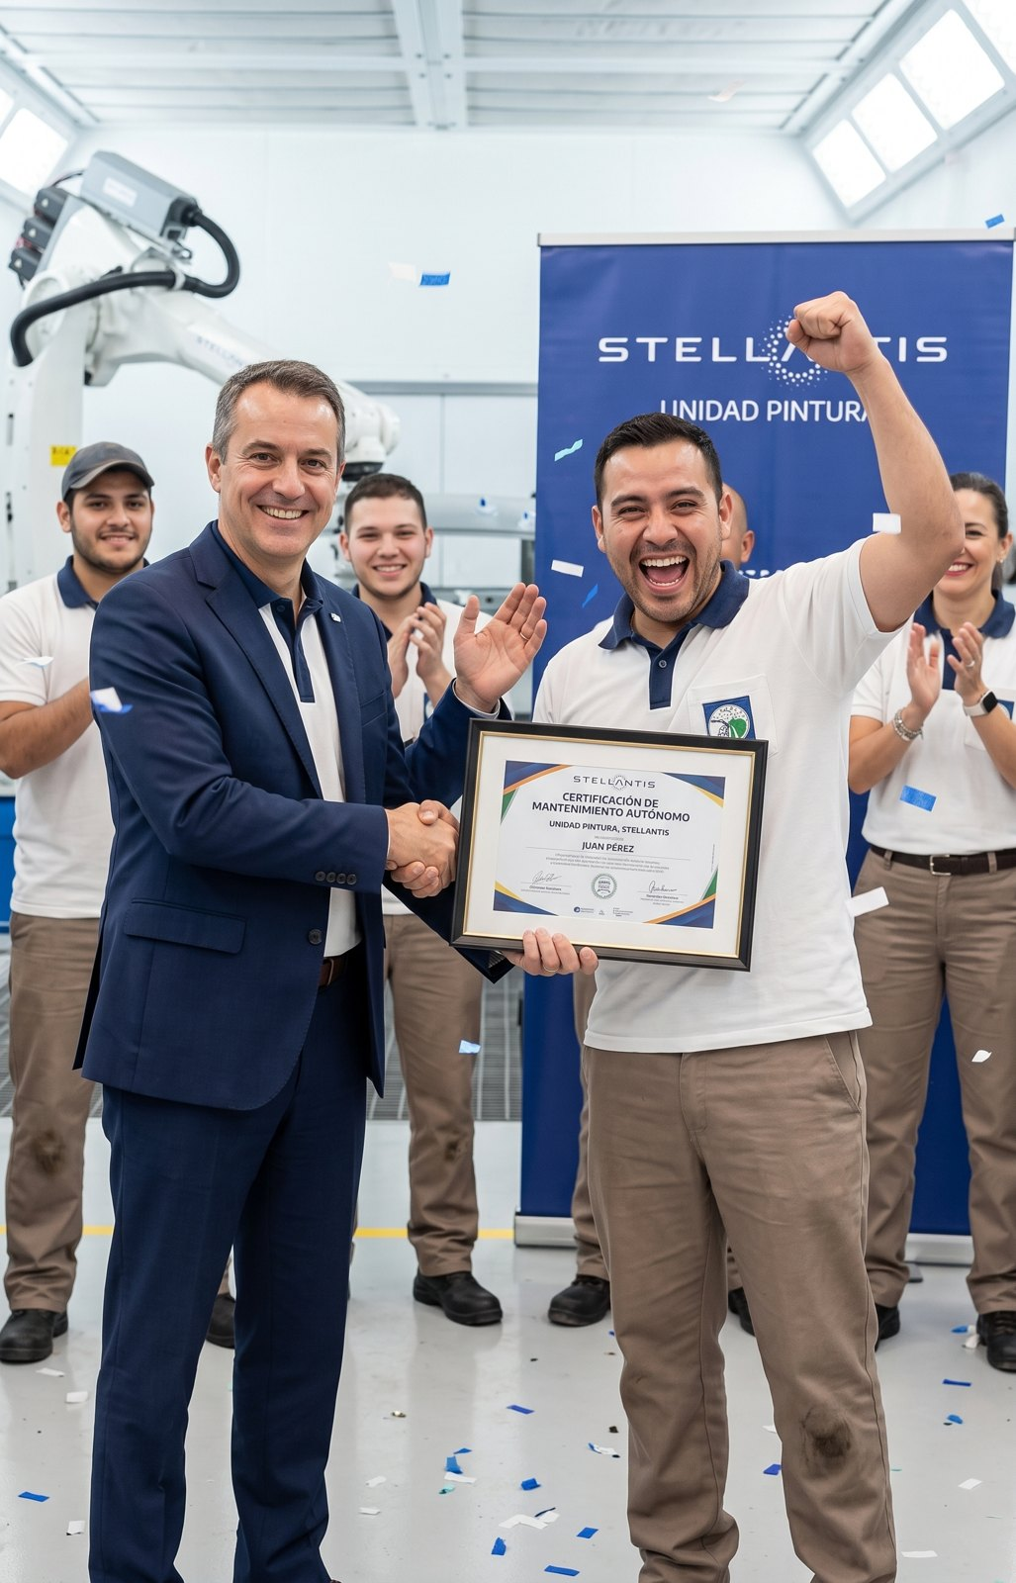



4 a 6 · Evaluación final y certificación
STELLANTIS · UNIDAD PINTURA
4 · Evaluación final
Se repite el AM Game y se compara con la línea base: así verificamos que el operario aprendió.
5 · Compromiso
Cada operario escribe qué va a aplicar mañana en su puesto y lo comparte con el grupo.
6 · Certificación
Entrega del certificado de AM y registro en la matriz de habilidades de la unidad.
Mismo quiz del inicio: la diferencia de puntaje muestra lo aprendido.
11
Notes:
Pasos 4 a 6: evaluación final con el mismo AM Game para verificar lo aprendido, compromiso personal de aplicación en el puesto y entrega del certificado con registro en la matriz de habilidades.

Slide 12





Plan de implementación
STELLANTIS · UNIDAD PINTURA
FASE 1
FASE 2
FASE 3
FASE 4
Diseño
Construcción
Piloto
Despliegue
Definir el espacio físico y el layout
Elegir los problemas prioritarios con Mantenimiento
Formar a los multiplicadores
Fabricar las 4 maquetas con componentes reales
Crear contenido y estándares LLA
Adaptar el AM Game a Pintura
Primer grupo de operarios
Ajustar tiempos y dificultad de los juegos
Medir resultados iniciales
Todos los turnos y líneas de Pintura
Ranking y reconocimiento
Seguimiento de indicadores
QUÉ NECESITAMOS PARA ARRANCAR
Espacio físico dentro de la unidad
Componentes reales para las maquetas
Multiplicadores del área
Liberación de operarios por turno
12
Notes:
Cuatro fases: diseño, construcción, piloto y despliegue. Para arrancar necesitamos el espacio, componentes reales, multiplicadores y tiempo de los operarios.

Slide 13
Cronograma: todo listo para fines de diciembre
STELLANTIS · UNIDAD PINTURA
Septiembre
Octubre
Noviembre
Diciembre
FASE 1 · Diseño
14/09 – 02/10
Definir el espacio físico y el layout
14/09 – 23/09
Priorizar problemas con Mantenimiento
14/09 – 25/09
Formar a los multiplicadores
21/09 – 09/10
FASE 2 · Construcción
28/09 – 06/11
Fabricar las 4 maquetas
28/09 – 30/10
Imprimir tótems y señalización del sector
05/10 – 23/10
Crear contenido y estándares LLA
05/10 – 30/10
Adaptar el AM Game a Pintura
12/10 – 06/11
FASE 3 · Piloto
09/11 – 20/11
Sesiones piloto con el primer grupo
09/11 – 13/11
Ajustar tiempos y dificultad de los juegos
12/11 – 18/11
Medir resultados iniciales (línea base)
16/11 – 20/11
FASE 4 · Despliegue
23/11 – 23/12
Sesiones para todos los turnos y líneas
23/11 – 18/12
Ranking y reconocimiento
07/12 – 23/12
Cierre y primera medición de indicadores
14/12 – 23/12
Hitos: 02/10 layout y presupuesto aprobados · 06/11 maquetas y tótems listos · 20/11 go/no-go del despliegue · 23/12 100% de los turnos certificados
13
Duración total: 15 semanas (14/09 a 23/12/2026). Para llegar a diciembre las fases se solapan: la construcción arranca antes de cerrar el diseño y el despliegue sigue al piloto sin pausa.
Notes:
Cronograma comprimido de 15 semanas para cerrar antes del receso: diseño en septiembre, construcción de fines de septiembre a inicios de noviembre, piloto de dos semanas en noviembre y despliegue a todos los turnos entre el 23 de noviembre y el 23 de diciembre. Riesgo principal: el plazo de fabricación de las maquetas, que debe arrancar con el layout todavía en cierre.

Slide 14




Cómo sabremos que funciona
STELLANTIS · UNIDAD PINTURA
Operarios certificados en los pasos 1 a 3
Porcentaje sobre el total de la unidad, por turno y por línea.
Avance entre evaluación inicial y final
Objetivo
Diferencia de puntaje en el AM Game antes y después de la sesión, y resultado de los 3 juegos.
Que Producción resuelva lo básico y Mantenimiento se dedique a lo complejo.
Anomalías detectadas por operarios
Etiquetas abiertas y cerradas por Producción, no por Mantenimiento.
Intervenciones básicas resueltas por Producción
Los indicadores se miden antes del piloto (línea base) y cada mes después del despliegue.
Limpiezas de pistola, cambios de filtro y aprietes sin llamar a Mantenimiento.
Paradas por causas básicas
Minutos perdidos por pistola tapada, filtro saturado o fuga, antes y después del Dojo.
14
Notes:
Indicadores propuestos: operarios certificados, participación en los juegos, anomalías detectadas por operarios, intervenciones básicas resueltas por Producción y paradas por causas básicas.

Slide 15

Aquí aprendemos, practicamos y crecemos juntos.
Dojo de Mantenimiento Autónomo · Unidad Pintura
Próximo paso: aprobar el espacio y arrancar la Fase 1 · Diseño, junto con Mantenimiento y los multiplicadores del área.
Notes:
Cierre: el Dojo es un espacio para aprender, practicar y crecer juntos. El próximo paso es aprobar el espacio y arrancar la fase de diseño.

